Slide 1



ЧТУП "ВЕСЕЛАЯ ФЕРМА"

Slide 2


Варфоломеев Алексей - директор - управляющий индивидуальный предприниматель
Павел Гордей - зам директора по расширению предприятия
Протасеня Дмитрий - зам директора по снабжению
Петров Андрей - учредитель

Slide 3
"Проблема/возможности"
Мы пытаемся удовлетворить потребность в качественной фермерской продукции среди жителей густонаселенных городов.

Slide 4

Наша миссия - развитие культуры здорового питания и предоставление нашим покупателям продукции высочайшего качества.

Slide 5
"Стратегическое управление"
Увеличение прибыли за счет увеличения объема продаж фермерской продукции
SMART:
Увеличение объема продаж до 500кг продукции в день в течении 1 года
Открытие 4 новых точек продажи продукции в течении 2.5 лет
Увеличение до не менее 69% положительных отзывов в отчетах за месяц
Увеличение партнерской фермерской сети до 10 участников в течении 1.5 лет.

Slide 6
"Стратегическое видение"
ЧЕРЕЗ 10 ЛЕТ:
Торговая сеть будет состоять из не менее чем 23 торговых точек в г. Минске, и по не менее чем 5 торговым точкам во всех областных городах г. Минска
Партнерская фермерская сеть будет состоять из не менее чем 200 участников.
Наличие не менее 90% положительных отзывов, признания и народной любви
Более молодая аудитория предпочтет выбрать магазин нашей сети, нежели поход в продовольственный рынок
Увеличение заинтересованности молодого поколения в культуре здорового питания

Slide 7

"Изюминка"
Мы предлагаем только натуральную продукцию, прошедшую проверку качества
и выращенную с душой и огоньком

Slide 8




"Аудитория"
7
Мы предлагаем свою продукцию людям всех возрастов.
Правильное здоровое питание очень важно как детям, так и взрослым, людям разнообразного материального положения.
Наша продукция будет отпускаться по доступным ценам.

Slide 9

"План выхода на клиента"
Основное привлечение клиентов с помощью наружной рекламы, в которой мы будем опираться на широкий ассортимент натуральной фермерской продукции, доступные цены и культуру здорового питания и образа жизни.

Slide 10
"Анализ конкурентной среды"
В качестве конкурентов мы видим продовольственные рынки, так как они в глазах потребителя выглядят как поставщик натурального продукта.
Заменителей и новых игроков не предвидится, продовольственные рынки меняются постоянно, но в мелочах, концептуально же они все равно остаются рынками и проигрывают в привлекательности.

Slide 11
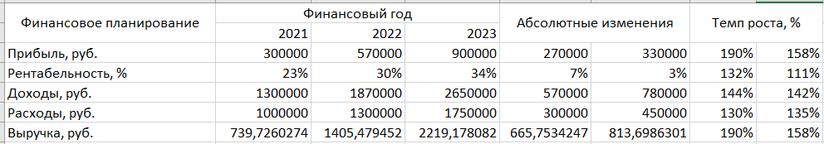
"Финансовое планирование"

Slide 12
SWOT - анализ
Сильная сторона нашего проекта -- имидж проверенного продавца, строящийся на сертификации продукции, как следствие -- её качестве, а также на особом, стилизованном оформлении торговых точек.
В качестве возможности видится вытеснения одиночных предпринимателей с рынка и частичная монополизация сферы -- по отношению например к продовольственным рынкам.
Угроза -- на начальном этапе высокая конкуренция и большое количество продовольственных рынков могут задушить быстрое развитие нашей сети.
Возможной слабостью проекта является налаживание контактов с поставщиками товаров, что может быть решено на начальном этапе закупками у ИП и фермеров.

Slide 13
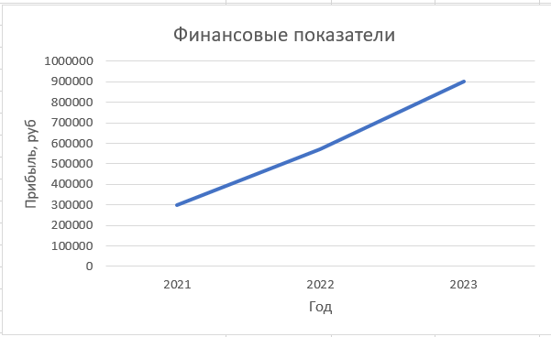
"Финансовое планирование"

Slide 14
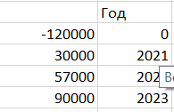

План денежных потоков
0 - изначальные вложения
Инвестиционные показатели

Slide 15
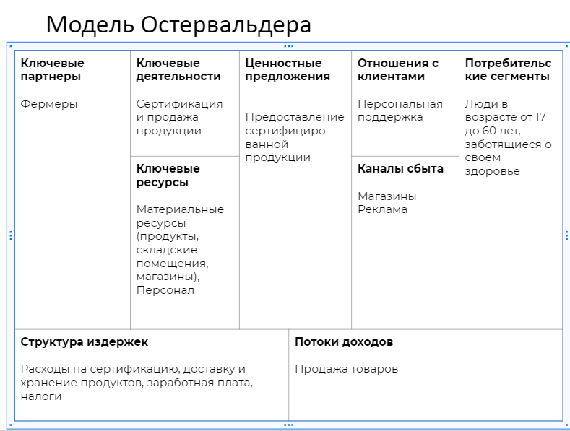

Slide 16
"Планы на инвестиции"
- открытие не менее 2 торговых помещений (магазинов) в целях создания сети продуктовой фермерской продукции.
- аренда более объемного складского помещения
- создание отдела оценки качества получаемой от участников партнёрской фермерской сети продукции.
- запуск в интернет пространстве, а также наружной рекламы

Slide 17
"Состояние проекта"
- наличие складского помещения
- наличие 2 участников в партнёрской фермерской сети
- осуществление сбыта продукции на торговых точках рынков г. Минска (Комаровский рынок, Тутэйшы, Западный рынок)

